Slide 1
LA QUESTION OASIENNE VUE PAR L’AMENAGEMENT DU TERRITOIRE
Royaume du Maroc
Ministère de l’Urbanisme et de l’Aménagement du Territoire National
Zagora, le 28 novembre 2013
Direction de l’Aménagement du Territoire

Slide 2
PLAN
GENERALITES
DEFINITIONS
LES OASIS MAROCAINES
PROJETS DE DEVELOPPEMENT
CONCLUSIONS

Slide 3
Généralités sur le Maroc
Agricultural land : 9 millions ha (12% of global)
84% rainfed
16% irrigated
Population (2012) : 32 millions
Taux d’urbanisation : 59%
Total area : 710.850 Km²; Densité : 42 hab. /km²
Economy : based on Agriculture (Export, Agro-industries),
GDP Agri. : 15% - 20% du total GDP
Employment : 40% of total; 80% of rural
Tourism, mines (phosphates) and other industries

Slide 4
L’AMÉNAGEMENT DU TERRITOIRE
L’AT EST UN ENSEMBLE DE SAVOIR-FAIRE, D’ACTIONS ET D’INTERVENTIONS, POLITIQUES ET/OU TECHNIQUES, VOLONTAIRES ET CONCERTEES QUI VISENT A ASSURER UNE REPARTITION ADEQUATE
DE LA POPULATION,
DES ACTIVITES ECONOMIQUES ET
DES EQUIPEMENTS ET INFRASTRUCTURES.
EN TENANT COMPTE DES POTENTIALITES ET DES CONTRAINTES PHYSIQUES, SOCIALES, ECONOMIQUES ET ENVIRONNEMENTALES DU TERRITOIRE CONCERNE
ET CE POUR GARANTIR LA COHERENCE DES ACTIVITES PUBLIQUES ET PRIVEES DANS LE BUT D’ASSURER UN DEVELOPPEMENT ECONOMIQUEMENT VIABLE, SOCIALEMENT ACCEPTABLE ET ECOLOGIQUEMENT SUPPORTABLE.

Slide 5
APPROCHE TERRITORIALE
DÉMARCHE DE PLANIFICATION STRATÉGIQUE DES TERRITOIRES SE BASANT SUR LES PRINCIPES DE
Bâtir une vision commune, intégrée, et prospective
Participation
Participation effective de l’ensemble des acteurs
Contractualisation
Cadre de coopération , de complémentarité , de solidarité et de développement / Outil de mise en œuvre des programmes
Convergence territoriale
A CHAQUE ECHELLE TERRITORIALE UN INSTRUMENT DE PLANIFICATION
NATIONALE
REGIONALE
INTER-COMMUNALE
COMMUNALE

Slide 6
DEFIS ET OPPORTUNITÉS
OBSTACLES SÉRIEUX :
L’HÉGÉMONIE DU SECTORIEL
LA DOMINATION DU CENTRAL
LES FAIBLES CAPACITÉS DU LOCAL
UN RÔLE QUI S’AFFIRMERA AVEC LES NOUVELLES RÉFORMES DE GOUVERNANCE :
NOUVELLE CONSTITUTION
RÉGIONALISATION AVANCÉE
CHARTE DE DECONCENTRATION
…

Slide 7
LA DIRECTION DE L’AMENAGEMENT DU TERRITOIRE
Observer et anticiper
Mener des réflexions stratégiques
Accompagner et appuyer les initiatives de développement
Participer à l’évaluation des politiques et des actions publiques
Quatre missions principales visant à garantir l’intégration et la cohérence de l’action publique pour un développement durable de l’ensemble du territoire national:

Slide 8
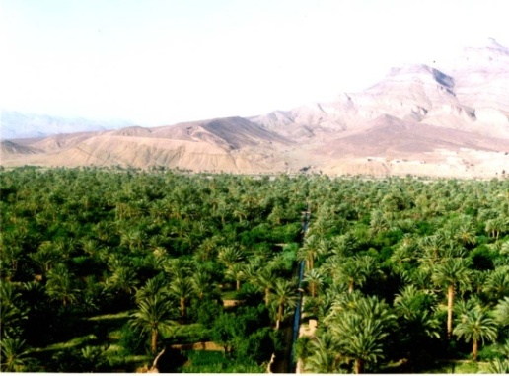
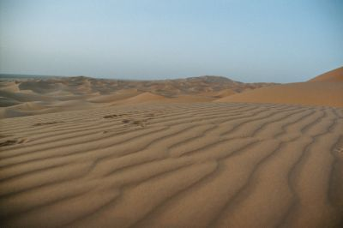
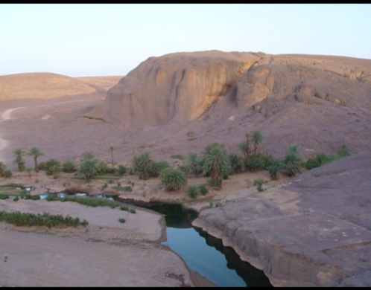
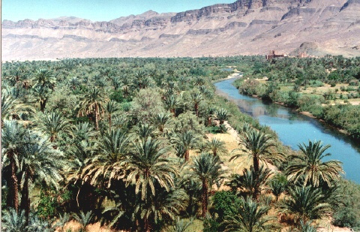
LES OASIS MAROCAINES
15 % de la superficie nationale
1.6 M hab. (TAA 0.9)
Densité par SAU dépassant les 700 hab/ha
2% de la SAU
-Couvrent les dirs de l’Anti Atlas, les vallées de Draa, du Ziz, du Tafilalet et Figuig

Slide 9
CONSTAT
Les oasis ont toujours joué, pendant des siècles un rôle décisif dans l’histoire de notre pays
Elles sont dépositaires d’un patrimoine culturel et naturel de valeur inestimable
Biosphère d’intérêt national et mondial, elle subissent actuellement une dégradation résultat d’une action conjuguée entre l’homme et la nature

Slide 10
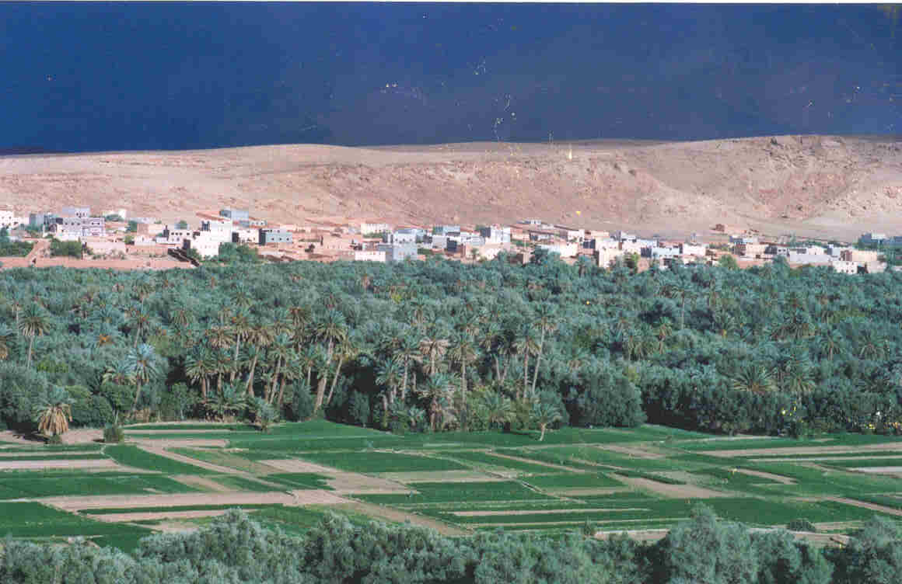
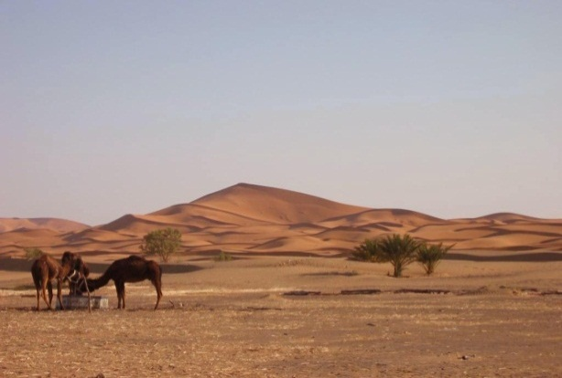
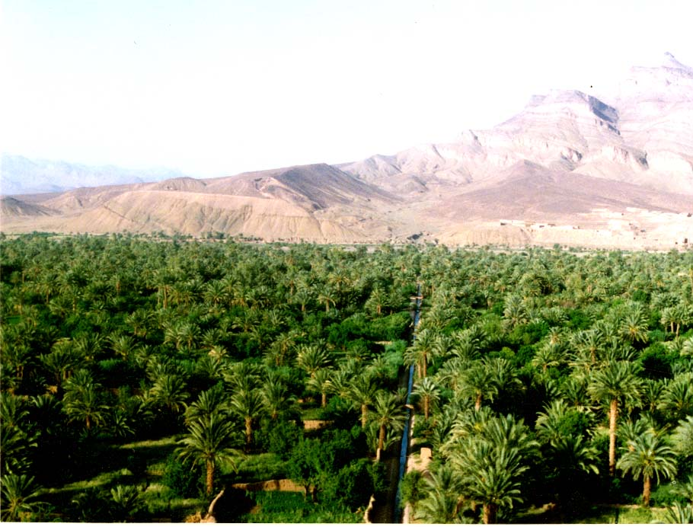
ATOUTS ET POTENTIALITES
Les Oasis recèlent un ensemble d’atouts qui sont autant d’opportunités pour la mise en valeur du territoire et la consolidation de l’économie oasienne
Potentialités naturelles :
Une Biodiversité à intérêt mondial,
Une zone tampon représentant un pont bioclimatique national et continental entre la zone tropicale et la zone méditerranéenne,
Des paysages uniques offrant des opportunités pour l’écotourisme
10

Slide 11
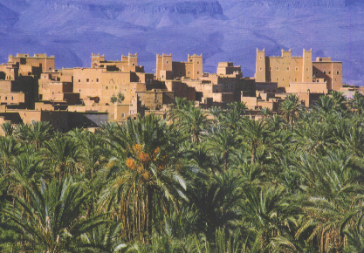
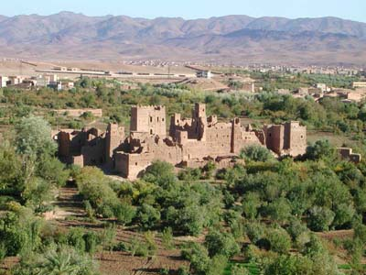
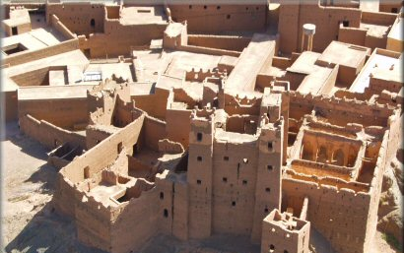
ATOUTS ET POTENTIALITES
Potentialités humaines, économiques et culturelles :
Un savoir faire local riche et varié
Un patrimoine architectural unique
Une production agricole de haute valeur marchande (dattes, produits bio, Safran,…)
Une solidarité familiale et une discipline communautaire remarquable
11

Slide 12
DYSFONCTIONNEMENTS
Taux de pauvreté et chômage élevé;
Grand retard en infrastructure de base et services ;
Gestion irrationnelle des ressources en eaux : surexploitation des ressources en eau et un gaspillage prononcé ;
Complexité du système foncier (taille faible) ;
Dégradation et disparition des palmeraies;
Economie dépendant essentiellement des transferts des émigrés.

Slide 13
ORIENTATIONS STRATEGIQUES
La réhabilitation des Oasis suppose une action globale qui prenne de front l’ensemble des problèmes posés, à travers le cœur organique du problème: l’eau
L’agriculture et le monde rural: une nouvelle conception de l’agriculture Oasienne;
Diversifier l’économie et promouvoir l’emploi ;
La politique urbaine ajustée (promotion des moyennes et petites villes);
Protection de l’environnement et développement durable ;
Reformer les dispositions d’aide et de soutien et mobiliser la coopération internationale.

Slide 14
LES PROJETS DE DEVELOPPEMENT DES OASIS
Tafilalet
Zagora
Figuig
Guelmim-Tata
ADO
APDS
MUATN/ DAT
MUATN / DAT

Slide 15
CAS DU POT
Une démarche territoriale à 2 portes d’entrée
Une vision globale à l’échelle du Tafilalet:
Cohérence et synergies entre les Stratégies Régionales et Sectorielles (SRAT, PATD&O, Maroc Vert, RBOSM …).
Vulnérabilité au Changement climatique, Biodiversité et processus d’ensablement.
Une démarche communale: (basée sur la planification locale)
les collectivités locales (communes) élaborent leurs propres plan de développement stratégique (PCD).

Slide 16
CAS DU POT (Budget)
~ 123 MDhs

Slide 17
CAS DU POT
4 Produits Centraux
Une vision Intégrée de développement territorial durable
Un projet de territoire fondé sur un processus collectif basé sur la planification stratégique locale.
Réduction du processus de désertification et valorisation des ressources naturelles et patrimoniales
Renforcement du cadre juridique et réglementaire

Slide 18
MESURES D’ACCOMPAGNEMENT
RENFORCEMENT DES CAPACITES DES ACTEURS
MAITRISE DES CONNAISSANCES ET DES INFORMATIONS
PLAIDOYER NATIONAL ET INTERNATIONAL AU PROFIT DES OASIS

Slide 19
CONCLUSION
Facteurs clés de succès
Volonté politique
Grandes reformes engagées
Coopération internationale
Reste à faire :
Accélérer le rythme d’exécution des projets en cours
Accompagner d’autres territoires dans l’élaboration de leurs projets de développement intégré.
Elaborer une législation spécifique aux problématiques des oasis.

Slide 20
MERCI POUR VOTRE ATTENTION
www.territoires.gov.ma
www.oasistafilalet.ma

